Slide 1



Développeur
Serveur interne
Web

Slide 2





Développeur
Instance EC2
Web
Bucket S3
Cloud public (AWS)

Slide 3



Instance EC2
Développeur
Web
Bucket S3
Cloud public (AWS)

Slide 4
Instance EC2
Développeur
Instance EC2
Web
Bucket S3
Cloud public (AWS)

Slide 5

Instance EC2
Développeur
Instance EC2
Instance EC2
Web
Bucket S3
Cloud public (AWS)

Slide 6





Slide 7
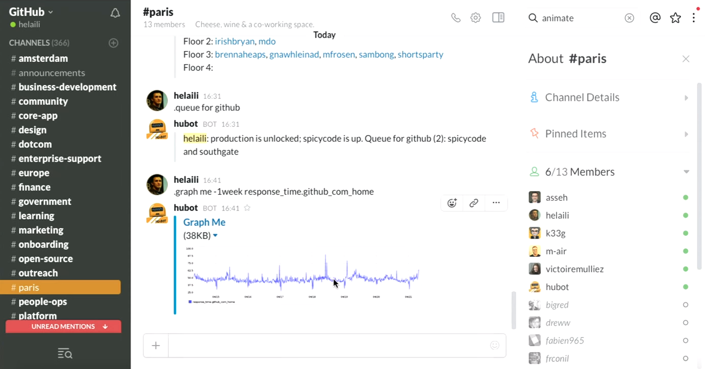
Ligne de commande
Représentation des informations
Communication asynchrone

